Slide 1
CERKEV JEZUSA KRISTUSA SVETIH IZ POSLEDNJIH DNI

Slide 2
MORMONI
Pripadnike Cerkve Jezusa Kristusa svetih iz poslednjih dni imenujemo tudi mormoni.
Mormonstvo spada med monoteistične vere. Poudarjajo, da se niso odcepili od krščanske cerkve, temveč so jo obnovili. Cerkev J.K. svetih iz poslednjih dni ima tudi močno etično funkcijo.
Njihove misijonarje in pripadnike lahko najdemo po celem svetu, čeprav prihajajo iz ZDA. Sedež mormonske cerkve je v Salt Lake Cityju (Utah). Zaradi preganjanja mormonskih vernikov v preteklosti so iz države New York zbežali v Ohio, nato v Missouri in Illinois, kjer so puritanci linčali njihovega voditelja Josepha Smitha. Novi prerok Brigham Young je odvedel mormone na divji zahod. Okrog 20.000 vernikov je odšlo na več kot tisoč kilometrov dolgo pot v komaj znane kraje. Nastanili so se v dolini Slanega jezera in z velikim trudom so puščavo spremenili v rodovitno polje.

Slide 3
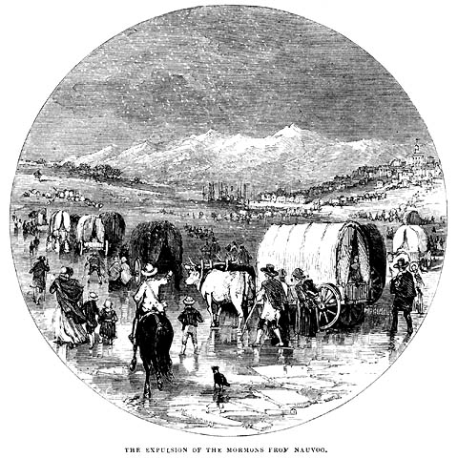

Slide 4
KAKO SE JE ZAČELO…
Leta 1820 se je štirinajstletni fant po imenu Joseph Smith namenil v gozdič blizu svojega doma v New Yorku in molil, da bi spoznal, kateri cerkvi naj se pridruži. V odgovor na molitev sta se mu prikazala Bog Oče in njegov Sin, Jezus Kristus. Izvedel je, da Cerkve, ki jo je prvotno osnoval Jezus Kristus, ni več na Zemlji.
Josepha Smitha je Bog izvolil, da bo na Zemlji obnovil Cerkev Jezusa Kristusa . V naslednjih desetih letih so Josepha Smitha obiskali drugi nebeški sli, prevedel je Mormonovo knjigo in prejel polnomočje za ustanovitev Cerkve. Cerkev Jezusa Kristusa je bila ustanovljena v Fayettu v New Yorku šestega aprila 1830.

Slide 5
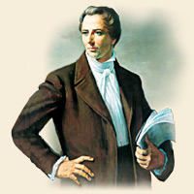

Slide 6
PREVOD MORMONOVE KNJIGE
Osemnajstletnemu Josephu se je v drugem videnju prikazal nebeški glasnik prerok Moroni (sin preroka Mormona) in mu razodel da je na hribu Cumorah skritih nekaj zlatih plošč, na katerih je vgravirana zgodovina prvotnih ameriških prebivalcev. Čez 4 leta mu je Moroni izročil te plošče, zraven pa mu je dal še dva kristalna kamna, imenovana Urim in Tumim, ki sta mu omogočila da je prevedel in leta 1830 izdal Mormonovo knjigo. Po tem delu je plošče vrnil Moroniju v nebesa, da jih ne bi oskrunile nevredne roke.

Slide 7
MORMONOVA KNJIGA
Mormonova knjiga (eden od treh svetih spisov mormonov) poroča o dogodkih, ki so se zgodili od leta 600 pr. Kr. do leta 421 po Kr.. Jarediti, nek azijski narod, se je po neuspeli gradnji babilonskega stolpa preselil v Ameriko. Tam so se naselili tudi Izraelci, ki so se delili na Nefite (prave vernike) in Lamite (brezbožce). Kristus naj bi po križanju prišel v Ameriko, da bi tam obiskal svoje drugo ljudstvo in ustanovil Cerkev po jeruzalemskem vzoru. L. 420 so Lamiti začeli preganjati in pobijati Nefite, zato so bili za kazen spremenjeni v rdečekožce (Indijance). Rešilo se je le malo Nefitov, med njimi tudi Mormon in njegov sin Moroni. Številni zgodovinarji, menijo, da je Mormonova knjiga izmišljotina, ter da je pravzaprav ukraden rokopis neobjavljenega romana. Tudi arheološki dokazi o naselitvi Amerike potrjujejo mnenje zgodovinarjev.

Slide 8
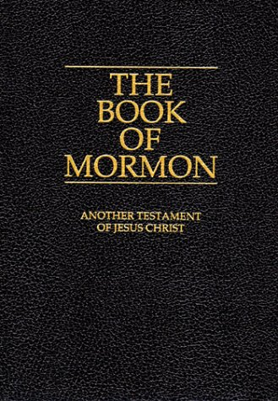

Slide 9
MORALNI NAUK MORMONOV
Strogo se postijo vsako nedeljo v mesecu (zakon Beseda modrosti), redno dajejo za svojo cerkev desetino in miloščino za reveže.
Mormonska vera močno poudarja pomembnost ustvarjanja novih življenj.
Mormoni posvečajo veliko pozornosti vzgoji ter slovijo po trdnih družinskih vezeh.
Kot konservativci črncem ne priznavajo enakopravnosti in jim ne dovoljujejo služb v svoji Cerkvi. Rasizem si razlagajo z verskimi razlogi.

Slide 10
MNOGOŽENSTVO
V preteklosti je Bog pionirjem (Josephu Smithu in njegovim najbližjim) zapovedal izvajanje mnogoženstva (Brigham Young naj bi imel kar 25 žena in 56 otrok). Izvajanje so nadzorovali cerkveni voditelji. Za izvajanje poligamije pa so morali verniki dobiti posebno dovoljenje. Leta 1890 je predsednik Wilford Woodruff prejel razodetje, naj cerkveni voditelji prenehajo poučevati izvajanje mnogoženstva.

Slide 11
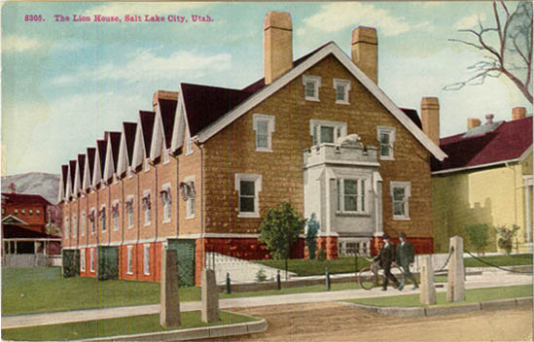

Slide 12
ORGANIZACIJA CERKVE
Cerkev Jezusa Kristusa svetih iz poslednjih dni je organizirana enako, kot je Kristus organiziral svojo Cerkev v Novi zavezi. Poklici, ki so navedeni spodaj, so isti duhovniški poklici, ki jih je Kristus imenoval v svoji Cerkvi.
Cerkev vodi predsednik in prerok, ki je trenutno Gordon B. Hinckley .
Predsednik ima dva svetovalca, ti trije pa sestavljajo prvo predsedstvo.
Prvemu predsedstvu pomaga dvanajst apostolov, ki so pred vsem svetom posebne priče Jezusa Kristusa.
Voditelji, ki se imenujejo sedemdeseteri, pomagajo dvanajstim apostolom in služijo na različnih položajih po vsem svetu.
Krajevna občestva vodijo škofje.

Slide 13
MISIJONARSKO DELO
Cerkev Jezusa Kristusa je dejavno vključena v poučevanje obnovljenega evangelija Jezusa Kristusa. Po svetu več kot 60. 000 misijonarjev prostovoljcev pričuje o radosti, ki jim jo je prinesel evangelij. Večina od njih so mladi samski (19 – 22 let), ki na svoje lastne stroške služijo polni misijon od 18 do 24 mesecev. Misijonarji pridejo s celega sveta in služijo povsod, kamor jih Cerkev vpokliče. Misijonar gre potem za tri tedne, oziroma za devet tednov, če se bo misijonar učil tujega jezika, na usposabljanje v enega od petnajstih središč za usposabljanje po svetu. Misijonarjem je naročeno, naj v vsej meri spoštujejo zakone in navade države, v kateri služijo, in da spoštujejo pravico vseh ljudi glede njihove odločitve, kako bodo častili Boga. V Slovenijo so prišli svoj nauk oznanjat leta 1990.

Slide 14
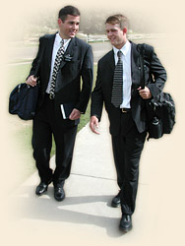


Slide 15
SVETI SPISI
Poleg Svetega pisma sveti iz poslednjih dni kot svete spise priznavajo naslednje knjige:
Mormonova knjiga (še ena zaveza Jezusa Kristusa) - zapis o Božjih ravnanjih s prebivalci starodavne Amerike.
Nauki in Zaveze - zbirka božanskih razodetij in navdihnjenih izjav, ki so bile namenjene za izgradnjo in ureditev Cerkve Jezusa Kristusa v poslednjih dneh.
Dragoceni biser - izbor razodetij, prevodov in zapisov Josepha Smitha.

Slide 16
KRST
Jezus Kristus je učil, da je krst predpogoj za članstvo v njegovem kraljestvu oziroma Cerkvi.
Najnižja starost za krst je osem let, ko je otrok dovolj star, da razume pomembnost obveze, ki jo bo sklenil.
Pred krstom mora človek verovati v Jezusa Kristusa in se pokesati grehov.
Krst s potopitvijo izvede nekdo, ki ima pravo polnomočje. Človeka se potem potrdi za člana Cerkve in prejme dar Svetega Duha. Človeku na glavo položijo roke in ga tako potrdijo, nad njim izrečejo blagoslov in mu podarijo ta čudoviti dar.
Po krstu člani Cerkve obljubijo, da bodo izpolnjevali zapovedi in si prizadevali slediti Kristusu.
Krščujejo tudi umrle.

Slide 17
TEMPLJI
Za mormone je tempelj najsvetejša stavba na Zemlji, gospodova hiša.
V starih časih je Gospod Salomonu naročil zgraditi tempelj. Ko je Jezus obnovil svojo Cerkev, je spet zapovedal graditi templje.
Danes Cerkev gradi moderne templje po vsem svetu. V tempelj imajo vstop samo pripadniki Cerkve.
V templjih:
se člani učijo večnih resnic.
člani prejmejo uredbe.

Slide 18
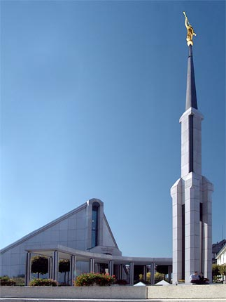
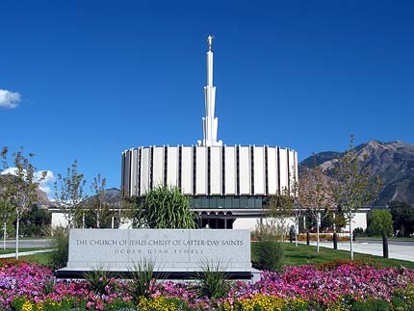
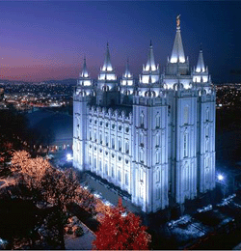
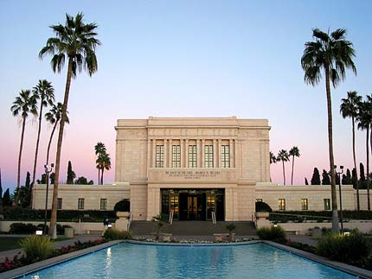

Slide 19
VERSKI PRAZNIKI
Člani Cerkve praznujejo božič in veliko noč in zanje ta dva dogodka pomenita najbolj duhovno pomembna dneva v zgodovini zaradi rojstva, trpljenja, smrti in vstajenja Jezusa Kristusa.
Na dan pionirjev, 24. julija, praznujejo prihod prvih pionirjev svetih iz poslednjih dni v Dolino Slanega jezera. Člani Cerkve po vsem svetu ta dan izkazujejo spoštovanje dediščini Cerkve, čeprav je morda to bolj očitno na zahodu Združenih držav kot kjer koli drugje.
Dvakrat na leto, navadno prvi teden v aprilu in oktobru, Cerkev za vse člane organizira generalno konferenco. Čeprav ta dan ni mišljen kot praznik, člani Cerkve čas tega dneva posvetijo za navodila in spodbude cerkvenih voditeljev.

Slide 20
